Slide 1





CARE: Pobuda za ozaveščanje o socialni smrti
Financirano s strani Evropske unije. Izražena stališča in mnenja so izključno stališča in mnenja avtorja(-ev) in ne odražajo nujno stališč in mnenj Evropske unije ali Državne agencije za razvoj izobraževanja Republike Latvije (VIAA). Niti Evropska unija niti organ, ki dodeljuje sredstva, VIAA, ne odgovarjata za njih. Številka projekta: 2023-2-LV01-KA210-ADU-000176412

Slide 2



Učni laboratorij
Kdaj, kje, kdo?
Enodnevna aktivnost
Nicosia, pisarna OMNIA
Člani konzorcija, izobraževalci odraslih, predstavniki MSP, psihologi (skupaj 16 udeležencev)
Notes:
Introductory Speech: In this presentation, we aim to provide you some information about the first activity of this project. It is highly important to mention about this activity given that it initiated all of upcoming works in relation to social death phenomenon. First of all, I want to provide general information about it.
Instructions: Here, after introductory speech, start with the date, duration, involved participants and location of the event. Highlight that although it was a face-to-face, it involved participants from online platforms as well.

Slide 3

Učni laboratorij
Zanašali smo se na načelo »vsak uči vsakogar«.
Obstoječe veščine
Strokovno znanje
Znanje
Potrebe
Notes:
Instructions: Here highlight that the Learning Lab relied on the "Each one teaches one" principle, allowed participants to use peer learning practices to share their existing skills, knowledge and expertise on inclusive learning and working environments.

Slide 4




Učni laboratorij
Kakšni so bili cilji?
•Povečati razumevanje zainteresiranih strani o socialni smrti in njenih škodljivih učinkih.
•Razumevanje pojava socialne smrti iz več disciplin:
Razkritje: izkušnje s strokovnim usposabljanjem in znanje o pojavu socialne smrti.
Razumevanje: skupno strokovno znanje in stališče malih in srednjih podjetij, da se predlagajo izboljšave ostalim udeležencem.
Ta aktivnost je bila prvi korak k povezovanju podjetniškega in izobraževalnega sveta, da bi poglobili razumevanje socialne smrti in zmanjšali njeno pojavljanje.
Notes:
Instructions: Here, make sure to highlight contribution to participants from each group ,
e.g., SMEs exposed the professional learning/teaching experiences of adult educators and improved their knowledge on social death phenomena due to psychologists definitions regarding social death, its symptoms, etc.
SMEs also shared their expertise with the educators and psychologists, highlighted the lack of awareness regarding the issue within the workplace, and provided knowledge about the potential improvements they can do regarding the social death phenomenon in the workplace.
Then tell that this activity acted as a bridge to connect workplace and educational world to understand the concept of social death and strive the reduce its occurrence.

Slide 5





Učni laboratorij
Dnevni red dogodka
1-Pozdrav udeležencev
4-Predstavitve partnerjev o socialni smrti iz treh perspektiv:
•Varnost pri delu
•Izobraževanje odraslih
•Delovna sila
5- Vprašanja in odgovori
3-Opredelitev socialne smrti s strani partnerjev in 4-Opredelitev socialne smrti s strani udeležencev (brainstorming)
2- Predstavitev partnerjev udeležencem
Notes:
Instructions: This is simply the agenda we used during the learning lab. Introduce this to the participants

Slide 6
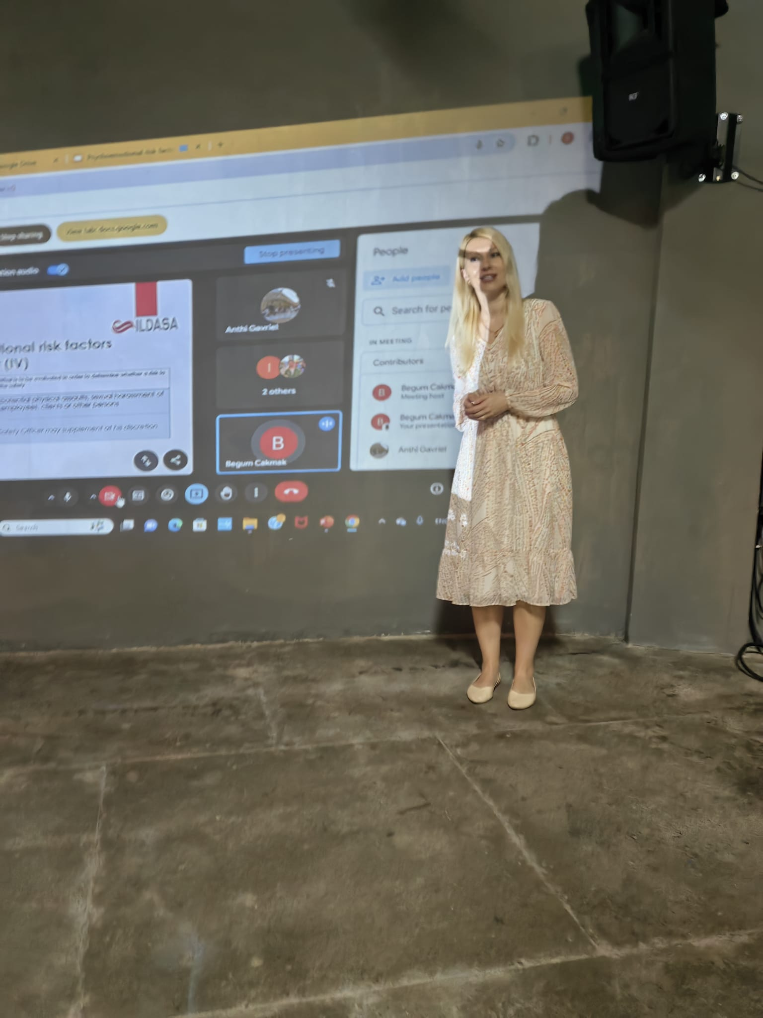
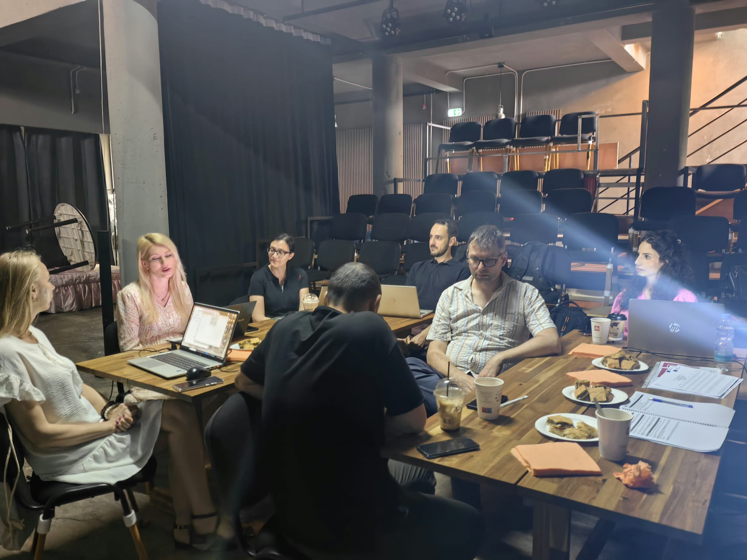
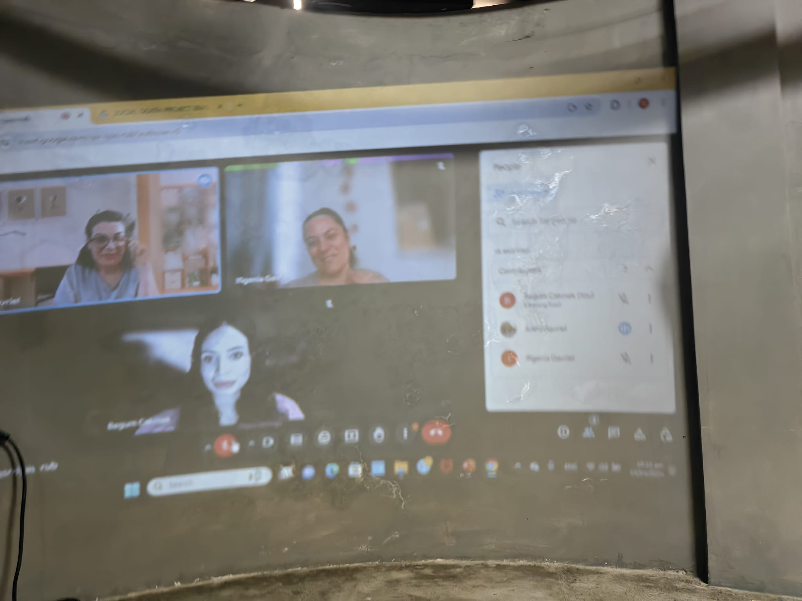
Učni laboratorij
Slike
Notes:
Instructions: These are the photos from the event.

Slide 7

Učni laboratorij
Citati
Socialni psiholog
Izobraževalec odraslih
Ključnega pomena je izobraževanje psihologov, malih in srednjih podjetij ter izobraževalcev odraslih o predhodnikih in vplivu izključevanja na delovnem mestu (znanega kot socialna smrt na delovnem mestu). Socialna smrt na delovnem mestu se pojavi, ko sodelavci ignorirajo zaposlenega. Socialna smrt lahko vpliva na posameznika in organizacijo. Na posamezniku povzroča depresijo in anksioznost, na organizaciji pa nizko raven vlogovnega vedenja in nizko produktivnost. Čas je, da ukrepamo, ozavestimo in izobražujemo delovno silo o pojavu socialne smrti, da bomo lahko vzpostavili metode posredovanja za preprečevanje njenih negativnih posledic.
Socialna smrt je ključni pojem, na katerega se moramo vsi osredotočiti. Po mojem mnenju obstaja povezava med socialno smrtjo in depresijo. Ta povezava je lahko celo vzajemna, tako da socialna smrt vodi do depresije, hkrati pa depresija vodi do socialne smrti.
Notes:
Instructions: Here, you need to highlight that we have citations from our participants that provided us great insights for the upcoming activities. Read citations from social psychologist and adult educator.

Slide 8
Učni laboratorij
Citati
Strokovnjak za varstvo delavcev
Mali in srednji podjetnik
Socialna smrt je lahko posledica nezadovoljstva v domačem okolju. Posamezniki, ki so nezadovoljni doma, lahko poskušajo to neprijetno občutje kompenzirati tako, da dajejo prednost delu in se prekomerno trudijo, da bi se izognili takšnim situacijam doma. Na koncu postanejo socialno mrtvi, saj postane delo njihova edina skrb.
Ocena socialno-čustvenih tveganj na delovnem mestu je zakonska zahteva, vendar duševna stanja, kot je socialna smrt, niso del ocene tveganj na delovnem mestu in jih je treba skrbno upoštevati pri nadaljnjih raziskavah.
Notes:
Instructions: Read citations from SME manager and Labour Protection Specialist as well…

Slide 9
Učni laboratorij
Prispevek je prispeval tudi...
• Razvoj naslednje dejavnosti: poročilo o osnovnem kartiranju
• Pridobivanje vpogledov v izzive, s katerimi se soočajo mala in srednja podjetja, psihologi in pedagogi na področju socialne smrti
• Pomoč pri pripravi okvira za osnovne elemente omnibus ankete, ki bi omogočali nadaljnje odkrivanje potreb in izzivov ciljnih skupin na področju socialne smrti v širšem obsegu.
• Sklepna ugotovitev: učna delavnica je bila ključni prvi korak, ki nas je vodil in nam omogočil ugotoviti izzive ciljnih skupin, da bi razumeli začetno situacijo v zvezi s to temo (npr. obstoječe znanje ciljnih skupin, razumevanje ciljnih skupin o potrebi in nameri za delo na področju preprečevanja socialne smrti).
Notes:
Instructions: The Learning Lab helped us develop the Baseline Mapping Report, which aimed to determine the baseline level of knowledge among educators, learners, SME managers, and employed individuals regarding to the social death phenomenon. It enabled us to create a clear framework for the survey items by identifying existing challenges early on and using those insights to guide survey design. This approach further allowed us to reach a larger and more diverse set of target groups as it guided the survey development process throughout the item drafting phase.

Slide 10
Učni laboratorij
Hvala za pozornost
Imate kakšna vprašanja?

